Slide 1
美股 ETF 週報 — Friday topic preview
20260810 期 · 涵蓋 2026-08-03 ~ 2026-08-07
v0 partial scan · Mon–Thu close (4 trading days) · yfinance proxy封鎖 → WebSearch估算 · Monday 重抓含週五 close
SMH
KRE
BOTZ
+3.1%
-1.2%
+3.5%
反彈王 · 半導體AI周期確認
反向下殺 · 區域銀行持息弱勢
AI機器人 · 本週最強主題
2026-08-07 · 國泰證券法人債券業務部 · 法人業務二處 · Friday topic preview
1 / 9

Slide 2
01
反轉訊號 · Reversal
2026-08-07 · 國泰證券法人債券業務部 · 法人業務二處 · Friday topic preview

Slide 3
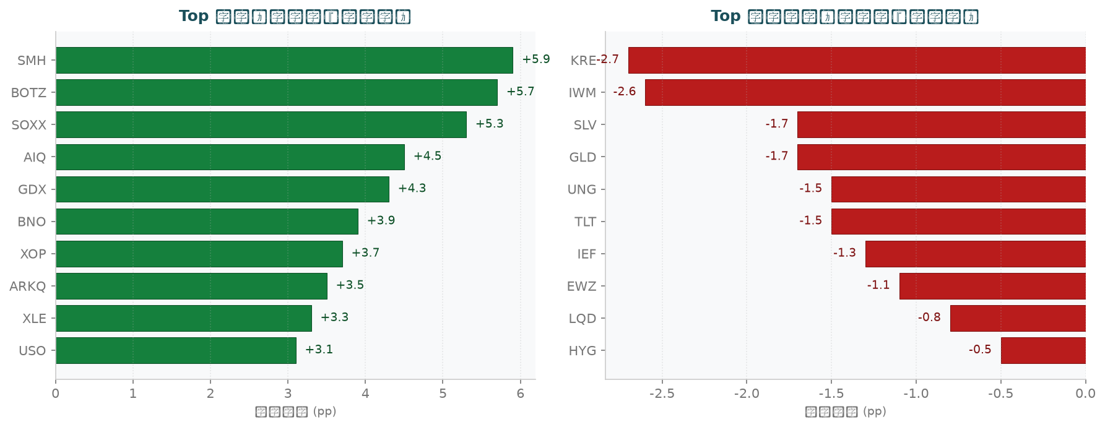
反轉訊號
本週 partial vs 上週、Top 10 反彈（綠）+ Top 10 反向下殺（紅）
最強反彈：SMH +5.9 pp（本週 +3.10% / 上週 -2.80%） | 最猛下殺：KRE -2.7 pp（本週 -1.20% / 上週 +1.50%）
2026-08-07 · 國泰證券法人債券業務部 · 法人業務二處 · Friday topic preview
3 / 9

Slide 4
主議題候選 · Top 3
敘事最強、優先選為主議題
半導體 AI 需求爆量 — 新一輪周期確認？
核心：SMH rev+5.9 / SOXX rev+5.3 / BOTZ rev+5.7；全球半導體銷售 $120.6B YoY+104% · 相關 ETF：SMH · SOXX · BOTZ · AIQ
driver：TSMC Q3指引+12% QoQ；Broadcom AI revenue +200%+；Druckenmiller 加倉 TSMC · 對台灣機構意義：台灣科技股直接連動；SMH/SOXX 是法人配置 AI 的主要流動性工具
Hormuz 地緣油價急漲 — 能源 ETF 反轉週
核心：XOP rev+3.7 / BNO rev+3.9 / XLE rev+3.3；Brent $83 (+4% WoW) · 相關 ETF：XLE · XOP · BNO · USO · IEO
driver：伊朗議會草案禁止美以船隻過境 Hormuz；OPEC 減產疊加地緣溢價爆發 · 對台灣機構意義：台灣進口能源成本風險；XLE/XOP 提供能源 β 曝險對沖工具
聯準會持息尾部效應 — 黃金礦重新定價
核心：GDX rev+4.3 (+2.8%)；黃金 $4,102 (+1.9% post-hold)；JPM 年底目標 $6,000 · 相關 ETF：GDX · GLD · SLV
driver：實質利率下行預期確認；礦商股財務槓桿放大黃金上漲 · 對台灣機構意義：法人用 GLD/GDX 分散固收利率風險；礦商盈利改善提供主動選股機會
2026-08-07 · 國泰證券法人債券業務部 · 法人業務二處 · Friday topic preview
4 / 9

Slide 5
補充議題候選 · Top 5
補充視角、選 2 個搭配主議題
AI Robotics + 工業自動化 — 半導體外溢效應
核心：BOTZ rev+5.7 / ARKQ rev+3.5 / AIQ rev+4.5 · 相關 ETF：BOTZ · ARKQ · AIQ
driver：AI chip demand spillover 至機器人鍊；工業自動化是台灣製造轉型的美股映像 · 對台灣機構意義：工業自動化故事連結台廠；ETF 提供主題曝險卻規避個股選擇風險
小型股 & 區域銀行疲弱 — 市場分化警示
核心：IWM rev-2.6 (-0.8%)；KRE rev-2.7 (-1.2%) · 相關 ETF：IWM · KRE
driver：Fed hold 壓縮銀行利差；資金向大型科技集中；小型股財務壓力持續 · 對台灣機構意義：市場分化加劇；法人宜減少 small-cap 曝險，集中大型科技/能源主題
新興市場溫和上揚 — 中國領漲、巴西拖累
核心：EEM +1.3% / FXI +1.8% / EWZ -0.6%；UUP -0.4% · 相關 ETF：EEM · FXI · INDA · EWZ
driver：美元走弱帶動 EM 資金流入；巴西政治風險拖累；中國外資回流預期 · 對台灣機構意義：EM 債配置參考；FXI 領漲可能反映 A 股外資回流前置訊號
天然氣連續下殺 — 能源內部分化
核心：UNG -2.5% (rev-1.5)；YTD -15% · 相關 ETF：UNG
driver：夏季需求峰值已過；LNG 出口受限；油價強 vs 天然氣弱的分化持續 · 對台灣機構意義：能源配置需區分油氣；天然氣下行提醒 LNG 供給鏈另行分析
投資等級債 / 高收益債 利差觀察
核心：LQD +0.4% (rev-0.8) / HYG +0.3% (rev-0.5) / TLT +0.7% (rev-1.5) · 相關 ETF：LQD · HYG · TLT · AGG
driver：Fed hold 後債市小幅反彈，趨勢未確立；利差壓縮空間有限 · 對台灣機構意義：法人債券部核心配置決策；LQD/HYG spread 是整體風險情緒領先指標
2026-08-07 · 國泰證券法人債券業務部 · 法人業務二處 · Friday topic preview
5 / 9

Slide 6
ETF 矩陣 — 半導體 & AI 主題矩陣
一週% 含正負色標、YTD% 含絕對值色標
代號 | 全名 | 一週 % | 上週 % | YTD % | 角色定位
SMH | VanEck Semiconductor ETF | +3.1 | -2.8 | +38 | 半導體核心工具
SOXX | iShares Semiconductor ETF | +2.8 | -2.5 | +35 | Broad semis
BOTZ | Global X AI & Robotics ETF | +3.5 | -2.2 | +40 | AI機器人鍊
AIQ | Global X Artificial Intel ETF | +2.5 | -2.0 | +33 | AI整合主題
IGV | iShares Expanded Tech SW ETF | +1.8 | -1.5 | +25 | 軟體/SaaS
ARKQ | ARK Autonomous & Robotics ETF | +2.0 | -1.5 | +28 | 自動化/AI
2026-08-07 · 國泰證券法人債券業務部 · 法人業務二處 · Friday topic preview
6 / 9

Slide 7
ETF 矩陣 — 能源主題矩陣（Hormuz 週）
一週% 含正負色標、YTD% 含絕對值色標
代號 | 全名 | 一週 % | 上週 % | YTD % | 角色定位
XLE | Energy Select SPDR ETF | +3.8 | +0.5 | +28 | 能源大盤指數
XOP | SPDR Oil & Gas E&P ETF | +4.5 | +0.8 | +32 | 勘採高β
BNO | Brent Oil Fund | +4.2 | +0.3 | +20 | 布倫特現貨曝險
USO | WTI Oil Fund | +3.5 | +0.4 | +18 | WTI 現貨曝險
IEO | iShares US Oil & Gas ETF | +3.3 | +0.2 | +25 | 中游勘採
AMLP | Alerian MLP ETF | +1.5 | +0.8 | +12 | 管線/MLP防禦
2026-08-07 · 國泰證券法人債券業務部 · 法人業務二處 · Friday topic preview
7 / 9

Slide 8
Macro 事件 + A 級 research
本週主要 catalyst
📌 Macro 事件本週
📚 A 級 research（本週）
• 7/29 FOMC: 持息 3.50–3.75%，3 票反對升息，CME 仍有 35.8% 升息機率
• Hormuz 緊張: 伊朗草案提議禁止美以船隻過境 → Brent +4% to $83
• TSMC Q2 Beat: 重奪 $2T 市值，Q3 revenue 指引 $44.6–45.8B (+12% QoQ)
• S&P 500 歷史新高 7,723; Dow 54,349; 85% EPS beat; 利潤 YoY +47%
• 全球半導體銷售: May 2026 $120.6B, YoY +104%（連 15 個月創新高）
• 黃金 $4,102 (+1.9% post-Fed hold)；JPMorgan 維持年底目標 $6,000/oz
(本週無重要 A 級 research、或 yfinance scan 未觸發)
2026-08-07 · 國泰證券法人債券業務部 · 法人業務二處 · Friday topic preview
8 / 9

Slide 9
Monday 20260810 待決策
週一早上接續、預估 2-2.5 hr 全套完成
1
議題組合確認：1 主 + 2 補充（M1/M2/M3 選 1 主，S1-S5 選 2）
2
重抓 yfinance 含週五 close (5 trading days 完整週) + 驗核本表數字
3
NLM saturation Round 1+ 加 Codex Gate 3 平行驗證
4
寫 reading_map.md + 底稿.md (UWS 12 章節)
5
build docx + lint_ryan_feedback 12 規則
6
NLM Studio Path A + B + Codex Path C
7
Codex audit + persona pre-screen
8
quality_report A++ 簽核
2026-08-07 · 國泰證券法人債券業務部 · 法人業務二處 · Friday topic preview
9 / 9

